Slide 1
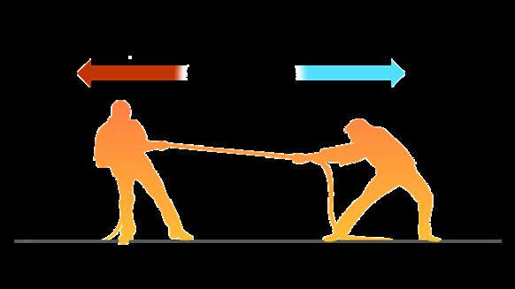
ΑΝΤΙΔΡΑΣΗ ΕΞΟΥΔΕΤΕΡΩΣΗΣ
Χημεια γ΄γυμνασιου
Καντουρου παρασκευη (πε04.04)

Slide 3
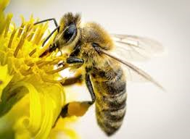
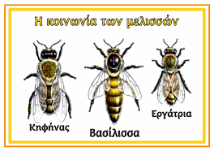
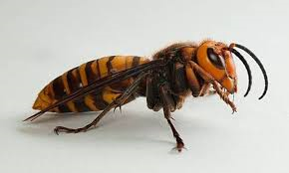
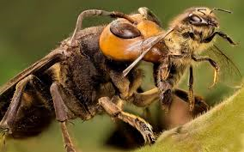
Οι μέλισσες για να προστατευτούν από τους εχθρούς τους φέρουν στο κάτω μέρος της κοιλιάς τους το κεντρί τους το οποίο εκκρίνει δηλητήριο που περιέχει οξύ
Οι σφήκες όμως έχουν δηλητήριο που περιέχει βάση
Αν μας τσιμπήσει μέλισσα ρίχνουμε αμμωνία ,το οποίο είναι διάλυμα βάσης
Αν μας τσιμπήσει σφήκα ρίχνουμε ξίδι, δηλαδή διάλυμα οξέος.
ΓΙΑΤΙ;;;;;;;;

Slide 5
ΤΙ ΕΙΝΑΙ Η ΑΝΤΙΔΡΑΣΗ ΕΞΟΥΔΕΤΕΡΩΣΗΣ;

Slide 6
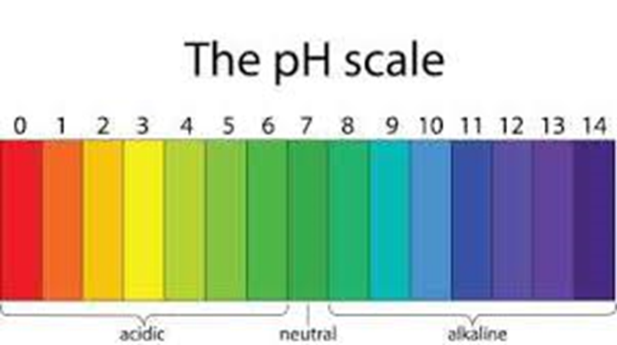
ΟΞΥ+ ΒΑΣΗ → ΆΛΑΣ + ΝΕΡΟ Π.Χ. Ηcl+ NAOH→ NACL + H20 (υδροχλωρικο οξυ+ καυστικο νατριο→χλωριουχο νατριο+ νερο)

Slide 7
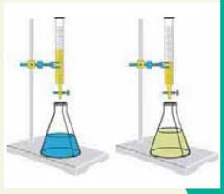
Παρασκευη ουδετερου διαλυματοσ
Ρίχνουμε 50 ml αραιό διάλυμα υδροξειδίου του νατρίου (βάση)
Ρίχνουμε μερικές σταγόνες δείκτη μπλε της βρομοθυμόλης
Το διάλυμα αποκτά μπλε χρώμα (άρα είναι βασικό),δηλαδή έχει ΡΗ >7.
2. Προσθέτουμε σταγόνα-σταγόνα αραιό διάλυμα υδροχλωρίου και ανακινούμε συγχρόνως τη φιάλη
Το τελικό διάλυμα γίνεται πράσινο (ουδέτερο διάλυμα),δηλαδή θα έχει ΡΗ=7

Slide 8
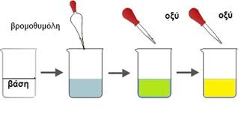
Τι θα γινει αν συνεχισω να ριχνω οξυ στο ουδετερο διαλυμα που προεκυψε;
Αν συνεχίσω να ρίχνω αραιό διάλυμα υδροχλωρίου, το τελικό διάλυμα θα γίνει κίτρινο ( όξινο),δηλαδή θα έχει ΡΗ <7.

Slide 9
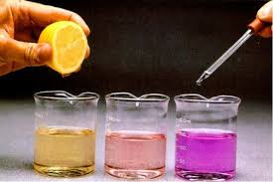
ΣΥΜΠΕΡΑΣΜΑ
Αν αναμείξουμε τυχαίες ποσότητες των δύο διαλυμάτων, το τελικό διάλυμα μπορεί να είναι όξινο ή βασικό ή ουδέτερο.
Α) Θα είναι όξινο, αν μετά την αντίδραση της εξουδετέρωσης περισσέψουν κατιόντα υδρογόνου (Η+ )από το οξύ.
•Θα είναι βασικό, αν μετά την αντίδραση της εξουδετέρωσης περισσέψουν ανιόντα υδροξειδίου (ΟΗ-) από τη βάση.

Slide 10
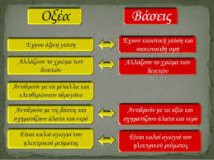

Slide 11
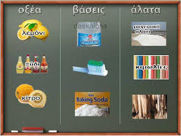

Slide 12
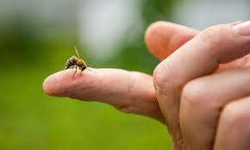
Επομένως γιατί αν μας τσιμπήσει μέλισσα ρίχνουμε αμμωνία και αν μας τσιμπήσει σφήκα ρίχνουμε ξίδι;

Slide 13
ασκησεισ

Slide 14
1.Να γράψετε τη χημική εξίσωση της εξουδετέρωσης.
2.Αν σας τσιμπήσει μια μέλισσα, ποιο από τα επόμενα διαλύματα θα χρησιμοποιήσετε για να αντιμετωπίσετε το τσίμπημα;
α. διάλυμα αμμωνίας β. χυμό λεμονιού γ. ξίδι
Να δικαιολογήσετε την απάντησή σας.
3.Συχνά η υπερβολική έκκριση γαστρικού υγρού στο στομάχι προκαλεί πόνους.Το γαστρικό υγρό περιέχει υδροχλώριο (HCl). Με ποιο από τα παρακάτω φαρμακευτικά σκευάσματα θα μπορούσαν να αντιμετωπιστούν οι πόνοι;
α. Με ασπιρίνη, στην οποία η δραστική ουσία είναι κάποιο οξύ
(ακετυλοσαλικυλικό οξύ).
β. Με δισκία αντιόξινου φαρμάκου, στα οποία οι δραστικές ουσίες είναι κυρίως το υδροξείδιο του αργιλίου, Al(OH)3, και το υδροξείδιο του μαγνησίου, Mg(OH)2.
4.Αναμειγνύουμε ένα διάλυμα υδροχλωρίου (HCl) που έχει pH = 2 με ένα διάλυμα αμμωνίας (ΝΗ3) που έχει pH = 11.Tο pH του διαλυματος που θα προκύψει δεν μπορεί να είναι:
α. 8 β. 7 γ. 1,5 δ. 4

